Slide 1
Виконала: Студентка ОКР Магістр Мякенька Ольга Павлівна Маріуполь-2011

Slide 2
Тестування досягнень і розвитку
- Тест навченості (шкільний тест) - це сукупність завдань, зорієнтованих на визначення (вимірювання) рівня (ступеня) засвоєння певних аспектів (частин) змісту навчання.

Slide 3
Тести повинні бути:
Короткостроковими
Однозначними
Правильними
Короткими

Slide 4
- Інформаційними - Зручними - Стандартними

Slide 5
Класифікація тестів:
1) Тести загальних розумових здібностей, розумового розвитку.

Slide 6
2) Тести спеціальних здібностей в різних областях діяльності.

Slide 7
3) Тести навченості, успішності, академічних досягнень.

Slide 8
4) Тести для визначення окремих якостей (рис особи (пам'яті, мислення, характеру та ін.)).

Slide 9
5) Тести для визначення рівня вихованості (сформованості загальнолюдських, моральних, соціальних та інших якостей).

Slide 10
Найважливіші критерії діагностичних тестів навченості:
- Дієвість;
- Надійність;
- Диференційованість.

Slide 11
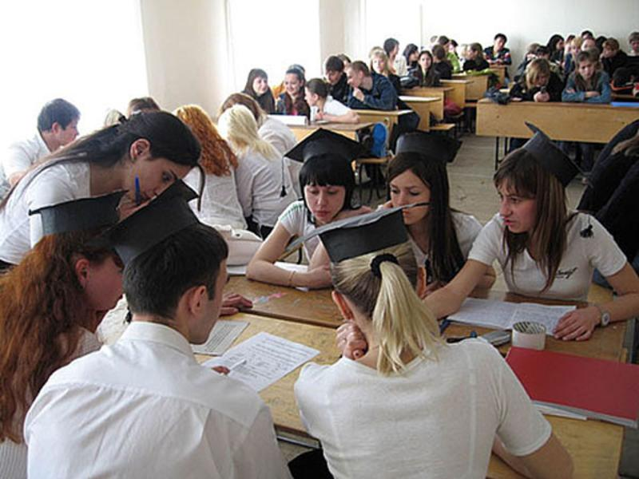
За допомогою тестів здійснюється контроль знань, вмінь та навичок:
- Попередній;
- Поточний;
- Тематичний;
- Підсумковий.

Slide 12
Засоби технічної підтримки тестування:
1) Пристрої для індивідуальної перевірки.
2) Засоби групового контролю.

Slide 13
Перевага тестування:
- Одночасно зайнятий весь клас;
- Продуктивна праця класу;
- Швидкий зріз навченості;

Slide 14
- Індивідуальна і диференційована робота з учнями з попередження неуспішності ґрунтується на поточному тестуванні.

Slide 15
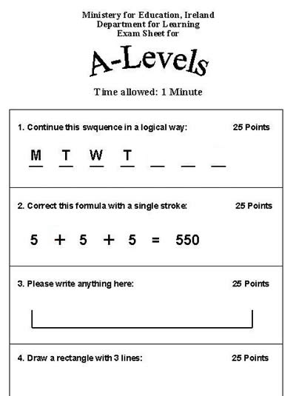
- Тестування повинне обов'язково поєднуватися з іншими (традиційними) методами і формами перевірки.

Slide 16
Виконала: Студентка ОКР Магістр Спеціальності “Дошкільна освіта” Мякенька Ольга Павлівна Маріуполь-2011

Slide 17
Дякую за увагу!!!

